Slide 1
28. Полярные координаты

Slide 2
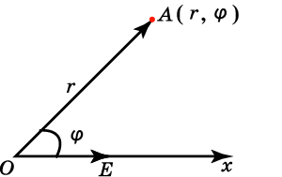
Пусть на плоскости задана координатная прямая с началом координат О и направляющим вектором. Эта прямая в данном случае будет называться полярной осью. Полярными координатами точки А на плоскости с заданной полярной осью называется пара (r,φ), где r - расстояние от точки А до точки О, φ - угол между полярной осью и вектором , отсчитываемый в направлении против часовой стрелки. При этом первая координата r называется полярным радиусом, а вторая φ - полярным углом. Полярный угол φ можно задавать в градусах или радианах.

Slide 3
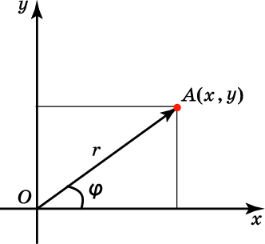
Если на плоскости задана декартова система координат, то обычно за полярную ось принимается ось Ox. В этом случае каждой точке плос­кости с декартовыми координатами (x,y) можно сопоставить полярные координаты (r,φ). При этом декартовы координаты выражаются через полярные по формулам
И, наоборот, полярные координаты выражаются через декартовы по формулам

Slide 4
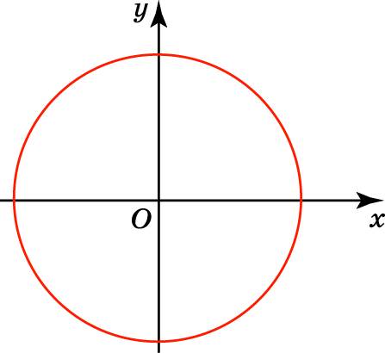
Окружность
Окружность радиуса R и центром в точке О задается уравнением r = R.

Slide 5
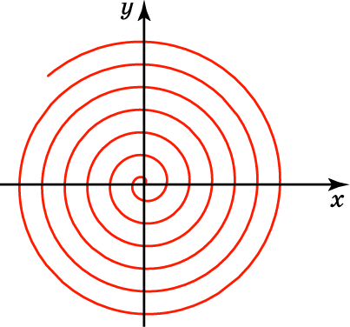
Спираль Архимеда
Спираль Архимеда - кривая, задаваемая уравнением r = aφ , где a - некоторое фиксированное число.
Геометрическим свойством, характеризующим спираль Архимеда, является постоянство расстояний между соседними витками. Каждое из них равно 2πa. Действительно, если угол φ увеличивается на 2π, т.е. точка делает один оборот против часовой стрелки, то радиус увеличивается на 2πa, что и составляет расстояние между соседними витками.

Slide 6
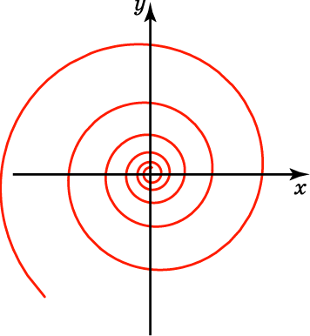
Логарифмическая спираль
Логарифмическая спираль задается уравнением в полярных координатах r = a^{φ} , где a - некоторое фиксированное положительное число, φ - угол, измеряемый в радианах.
Геометрическим свойством этой спирали является то, что каждый следующий ее виток подобен предыдущему. Действительно, если угол увеличивается на 2π, т.е. точка делает один оборот против часовой стрелки, то радиус увеличивается в a^{2π} раз. Это означает, что следующий виток подобен предыдущему, и коэффициент подобия равен a^{2π}.

Slide 7
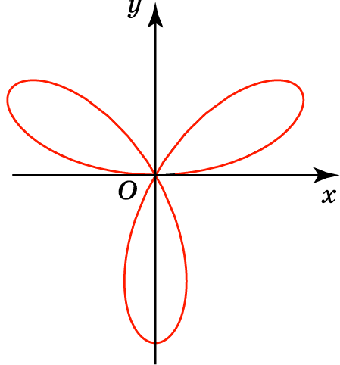
Трилистник
Трилистник – кривая, задаваемая уравнением r = sin 3φ.

Slide 8
Упражнения
Для следующих точек с заданными полярными координатами найдите их декартовы координаты:
Ответ:
Notes:
В режиме слайдов ответы и решения появляются после кликанья мышкой

Slide 9
Для следующих точек с заданными декартовыми координатами найдите их полярные координаты:
а) ;
б) B(-10,0) ;
в) ;
г) .
Ответ: а) A(2, 45^{о});
б) B(10, 180^{о});
в) C(2, -60^{о});
г) D(2, 150^{о}).
Notes:
В режиме слайдов ответы и решения появляются после кликанья мышкой

Slide 10
Могут ли разным полярным координатам соответствовать одинаковые точки на плоскости?
Ответ: Да.
Notes:
В режиме слайдов ответы и решения появляются после кликанья мышкой

Slide 11
Найдите геометрическое место точек на плоскости, для которых:
а) полярный радиус r постоянен и равен r₀;
б) полярный угол φ постоянен и равен φ₀.
Ответ: а) Окружность;
б) луч.
Notes:
В режиме слайдов ответы и решения появляются после кликанья мышкой

Slide 12
Центром правильного шестиугольника является начало координат. Одна из его вершин имеет полярные координаты (1, 0). Найдите полярные координаты остальных вершин.
Ответ: (1, 60^{о}), (1, 120^{о}), (1, 180^{о}), (1, 240^{о}), (1, 300^{о}).
Notes:
В режиме слайдов ответы и решения появляются после кликанья мышкой

Slide 13
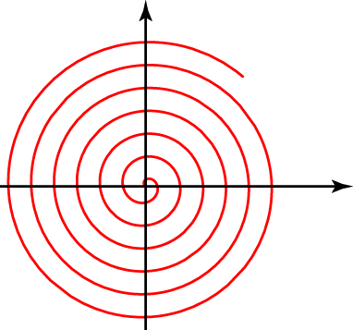
Нарисуйте спираль Архимеда, заданную уравнением r = -φ.
Ответ:
Notes:
В режиме слайдов ответы и решения появляются после кликанья мышкой

Slide 14
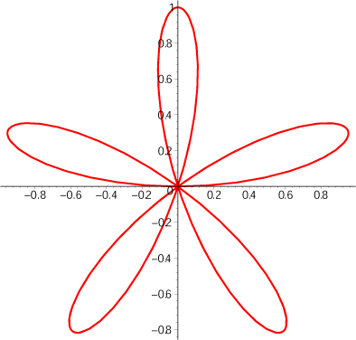
Нарисуйте пятилепестковую розу - кривую, задаваемую уравнением r = sin 5φ .
Ответ:
Notes:
В режиме слайдов ответы и решения появляются после кликанья мышкой

Slide 15
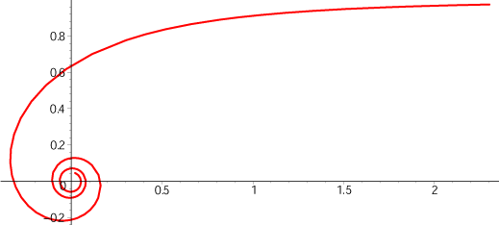
Нарисуйте гиперболическую спираль - кривую, задаваемую уравнением
Ответ:
Notes:
В режиме слайдов ответы и решения появляются после кликанья мышкой

Slide 16
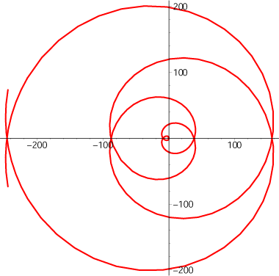
Нарисуйте спираль Гилилея - кривую, задаваемую уравнением
Ответ:
Notes:
В режиме слайдов ответы и решения появляются после кликанья мышкой

Slide 17
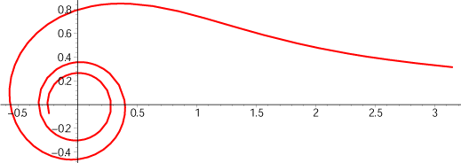
Нарисуйте Жезл - кривую, задаваемую уравнением
Ответ:
Notes:
В режиме слайдов ответы и решения появляются после кликанья мышкой

Slide 18
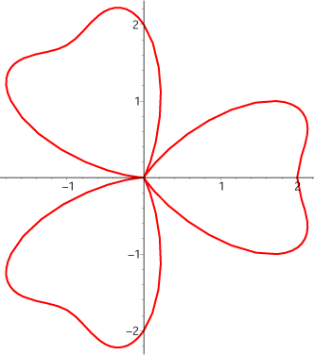
Нарисуйте «заячью капусту»- кривую, задаваемую уравнением
Ответ:
Notes:
В режиме слайдов ответы и решения появляются после кликанья мышкой

Slide 19
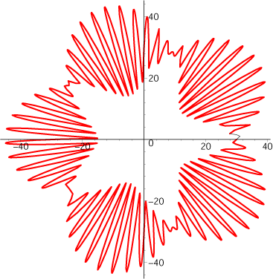
Нарисуйте кривую, задаваемую уравнением
Ответ:
Notes:
В режиме слайдов ответы и решения появляются после кликанья мышкой

